Slide 1
第五章 物质结构 元素周期律
第一节 原子结构 原子核外电子排布

Slide 2
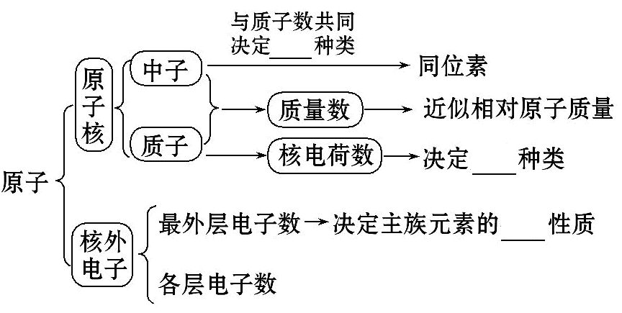
【知识梳理】
一、原子结构
1.原子的构成:
原子
元素
化学

Slide 3
2.原子内的等量关系:
(1)质量数(A)＝__________+__________；
(2)质子数＝_________＝_________＝___________；
(3)阳离子：质子数＝___________+电荷数；
(4)阴离子：质子数＝核外电子数-_______。
质子数(Z)
中子数(N)
原子序数
核电荷数
核外电子数
核外电子数
电荷数

Slide 4
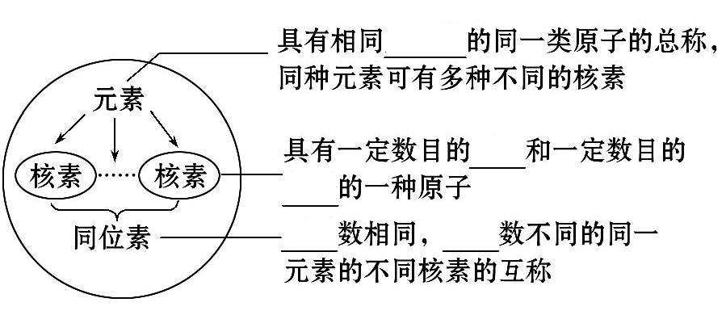
二、元素、核素、同位素
1.“三素”概念的辨析:
质子数
质子
中子
质子
中子

Slide 5





2.几种重要的核素及其应用:
核素 |  | ___
用途 | 核燃料 | 用于考古断代 | 制_____ |  | 示踪原子
氢弹

Slide 6
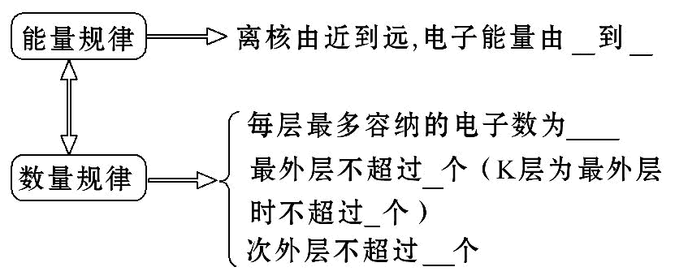
三、原子核外电子排布
1.核外电子排布规律:
低
高
2n²
8
2
18

Slide 7
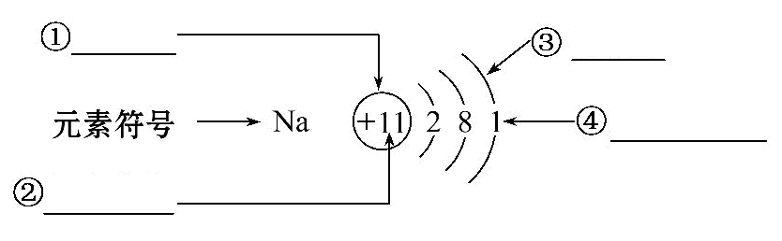
2.原子结构示意图：
原子核
电子层
层内电子数
核电荷数

Slide 8
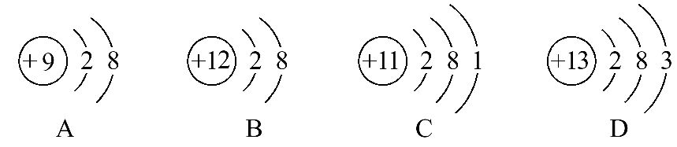
3.应用:
根据四种粒子的结构示意图,完成以下填空:
B
A
(1)属于阳离子结构的粒子是__,属于阴离子结构的离子是__(填序号)。
(2)C项表示的微粒符号是___。
(3)D项表示的微粒与O₂反应的产物的化学式为_____。
Na
Al₂O₃

Slide 9








(2)(RJ必修2·P11)有以下六种原子：
下列相关说法不正确的是( )
A． 和 在元素周期表中所处的位置相同
B． 和 质量数相等，二者互为同位素
C． 和 的中子数相同但不属于同种元素
D． 的质量数和 的中子数相等

Slide 10
(3)(RJ必修2·P10)¹⁶O中的“16”表示的含义是 ( )
①氧元素的相对原子质量
②氧元素的一种同位素的近似相对原子质量
③氧元素的近似相对原子质量
④氧元素的一种同位素的质量数
A.①③ B.②④ C.①④ D.②③

Slide 11
(4)(RJ必修2·P13)两种元素原子的核外电子层数之比与最外层电子数之比相等,则在周期表的前10号元素中,满足上述关系的元素共有 ( )
A.1对 B.2对 C.3对 D.4对
【解析】选B。前10号元素原子的核外电子层数之比仅有1∶1和1∶2两种情况,1∶1时,均不符合题意,1∶2时,有H和Be、He和C两对,故选B。

Slide 12




考点一 原子结构 同位素
【自主训练】1.(2014·上海高考)“玉兔”号月球车用 作为热源
材料。下列关于 的说法正确的是( )
A. 与 互为同位素
B. 与 互为同素异形体
C. 与 具有完全相同的化学性质
D. 与 具有相同的最外层电子数

Slide 13

2.(2013·海南高考)重水(D₂O)是重要的核工业原料,下列说法错误的是 ( )
A.氘(D)原子核外有1个电子
B.¹H与D互称同位素
C.H₂O与D₂O互称同素异形体
D. 的相对分子质量相同

Slide 14

【针对训练】
(2015·西安模拟)下列说法中,正确的是 ( )
A.¹⁸O原子核内的中子数为8
B.¹⁶O₂和¹⁸O₂的化学性质几乎相同
C. 质子数不同
D.H₂和D₂属于同位素

Slide 15

【加固训练】1.下列关于原子结构及微粒间的数量关系的说法不正
确的是 ( )
A.同种元素的原子均有相同的质子数和中子数
B.微粒Na⁺、Mg²⁺、O²⁻具有相同的电子层结构
C.短周期第ⅣA与ⅦA族元素的原子间构成的分子,均满足原子最外
层8电子结构
D. 的中子数比核外电子数多10

Slide 16

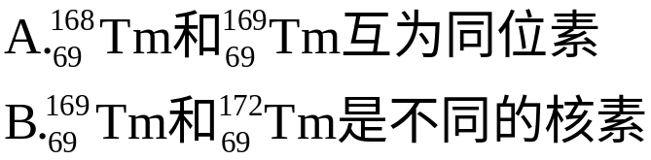
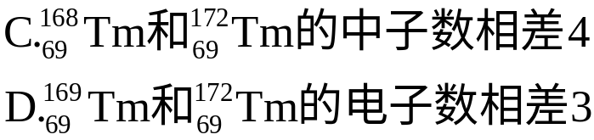
2.(2015·广州模拟)稀土元素又称“二十一世纪黄金”，
属于稀土元素，铥(Tm)可用来指导不需要电源的手提式X射线机。下列说法不正确的是( )

Slide 17
考点二 根据原子结构特点推断元素
短周期元素原子的特殊结构:
1.原子核中无中子的原子:H。
2.最外层有1个电子的元素:H、Li、Na。
3.最外层有2个电子的元素:Be、Mg、He。
4.最外层电子数等于次外层电子数的元素:Be、Ar。
5.最外层电子数是次外层电子数2倍的元素:C;是次外层3倍的元素:O;是次外层4倍的元素:Ne。

Slide 18
6.电子层数与最外层电子数相等的元素:H、Be、Al。
7.电子总数为最外层电子数2倍的元素:Be。
8.次外层电子数是最外层电子数2倍的元素:Li、Si。
9.内层电子总数是最外层电子数2倍的元素:Li、P。
10.电子层数是最外层电子数2倍的原子:Li。
11.最外层电子数是电子层数2倍的原子:He、C、S。
12.最外层电子数是电子层数3倍的原子:O。

Slide 19
【典题】(2015·合肥模拟)现有部分元素的原子结构特点如表：
X | L层电子数是K层电子数的3倍
Y | 核外电子层数等于原子序数
Z | L层电子数是K层和M层电子数之和
W | 最外层电子数是次外层电子数的2.5倍

Slide 20
(1)画出W原子结构示意图________________________________。
(2)元素X与元素Z相比，非金属性较强的是________(填元素名称)，写出一个能表示X、Z非金属性强弱关系的化学反应方程式_______
_________________________________________________。
(3)X、Y、Z、W四种元素形成的一种离子化合物，其水溶液显强酸性，该化合物的化学式为_______________________________。

Slide 21
(4)元素X和元素Y以原子个数比1∶1化合形成的化合物Q,元素W和元素Y化合形成的化合物M,Q和M的电子总数相等。以M为燃料,Q为氧化剂,可作火箭推进剂,最终生成无毒的,且在自然界中稳定存在的物质,写出该反应的化学方程式_______________________
_________________________________。

Slide 22
【针对训练】
1.(双选)(2015·中山模拟)元素A和B的原子序数都小于18,已知A原
子的最外层电子数为a个,次外层电子数为b个;B原子M层电子数为
(a-b)个,L层为(a+b)个。则A、B两种元素形成化合物的性质可能
有 ( )
A.能与水反应 B.能与硫酸反应
C.能与氢氧化钠反应 D.能与碳酸钠反应

Slide 23
2.A、B、C、D 4种元素的核电荷数依次增大,它们的离子的电子层数相同且最外层电子数均为8。A原子的L层电子数与K、M层电子数之和相等,D原子的K、L层电子数之和等于电子总数的一半。则4种元素的元素符号依次是A ,B ,C ,D 。

Slide 24
【加固训练】1.短周期主族元素A、B、C、D的原子序数依次增大。已知A、C的原子序数的差为8,A、B、C三种元素原子的最外层电子数之和为15,B原子的最外层电子数等于A原子最外层电子数的一半。下列叙述正确的是 ( )
A.原子半径:A<D<B<C
B.最简单氢化物的稳定性:C>D
C.A与C形成的化合物溶于水所得溶液显碱性
D.B与D形成的化合物是共价化合物

Slide 25
2.(2015·临川模拟)A、B、C、D、E为原子序数依次增大的短周期元素。已知A、B、E三原子最外层共有11个电子,且这三种元素的最高价氧化物对应的水化物之间两两皆能发生反应生成盐和水;C元素的最外层电子数比次外层电子数少4,D元素原子次外层电子数比最外层电子数多3。请回答下列问题:
(1)写出下列元素符号：A________，C________，E________。
(2)E元素+1价含氧酸的电子式为_________________________。

Slide 26
(3)写出A、B两种元素最高价氧化物对应的水化物相互反应的离子方程式__________________________________________________。
(4)比较C、D最高价氧化物对应的水化物的酸性______________
______________________________________________________。

Slide 27
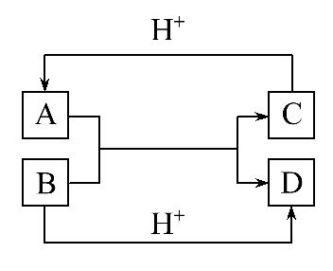
资源平台 常见的等电子微粒
【自主训练】已知A、B、C、D是中学化学中常见的四种不同粒子,它们之间存在如图所示的转化关系(反应条件已经略去):
(1)如果A、B、C、D均是10电子的粒子,请写出A的化学式
,A和B反应生成C、D的离子方程式为 。
(2)如果A、C均是18电子的粒子,B、D均是10电子的粒子,写出C的电子式 。

Slide 28
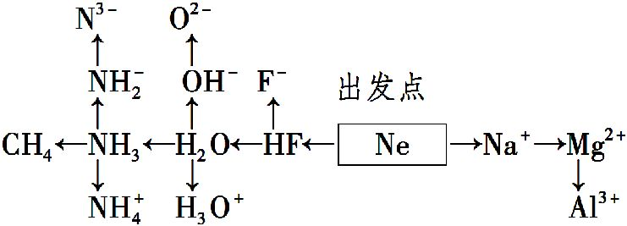
【方法规律】寻找10e⁻微粒和18e⁻微粒的方法
(1)10电子微粒:以Ne为核心,推断同周期的非金属元素的化合物和下一周期的金属元素的化合物。

Slide 29
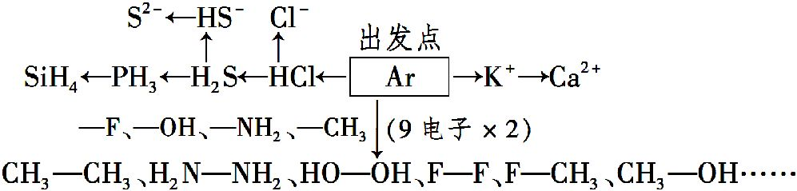
(2)18电子微粒:以Ar为核心,推断同周期的非金属元素的化合物和下一周期的金属元素的化合物。

Slide 30



【针对训练】
1.(2014·上海高考)下列各组中两种微粒所含电子数不相等的是
( )
A.H₃O⁺和OH⁻ B.CO和N₂
C.HNO₂和 D. 和

Slide 31
2.用A⁺、B⁻、C²⁻、D、E、F、G和H分别表示含有18个电子的八种微粒(离子或分子),请回答下列问题:
(1)A元素是 、B元素是 、C元素是 (用元素符号表示)。
(2)D是由两种元素组成的双原子分子,其分子式是 ,含有的化学键是 。

Slide 32
(3)E是所有含18个电子的微粒中氧化能力最强的分子,其分子式是 ,其与水反应的化学方程式为 。
(4)F是由两种元素组成的三原子分子,其电子式是 ,电离方程式为 。
(5)G分子中含有4个原子,其分子式是 。
(6)H分子中含有8个原子,其分子式是 。

